Slide 1

Apports des théories et méthodes de la conception innovante aux politiques publiques
Analyse à travers le cas du projet ANR "Lien social, habitat et situations de fragilité dans la ville innovante de 2030"
Conception innovante des politiques publiques
26 juin 2013
Albert David
Professeur de management de l’innovation
Université Paris-Dauphine

Slide 2
Le projet ANR "Lien social, habitat et situations de fragilité dans la ville innovante de 2030 » (LISOHASIF)
C/K : une modélisation du raisonnement de conception
Ateliers DKCP : une application de la théorie C/K
L’organisation du projet LISOHASIF : les phases D, K, C et P
Politiques publiques innovantes, fabrique innovante des politiques publiques

Slide 3
Le projet ANR "Lien social, habitat et situations de fragilité dans la ville innovante de 2030 » (LISOHASIF)
C/K : une modélisation du raisonnement de conception
Ateliers DKCP : une application de la théorie C/K
L’organisation du projet LISOHASIF : les phases D, K, C et P
Politiques publiques innovantes, fabrique innovante des politiques publiques

Slide 4

« Concevoir un aspirateur qui ne perde pas de puissance
au fur et à mesure que le sac se remplit »
Faire des grands sacs qu’on change très souvent
Augmenter la puissance d’aspiration au fur et à mesure
« Concevoir un aspirateur sans sac »
Aspirateur classique dont j’enlève le sac
Aspirateur dont le filtre ne soit pas un sac
Aspirateur dont le système de séparation air-poussière ne soit pas un filtre
le cyclone
…
…

Slide 5
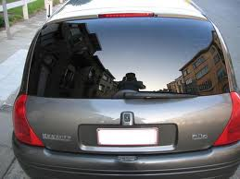
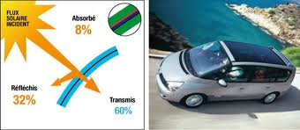
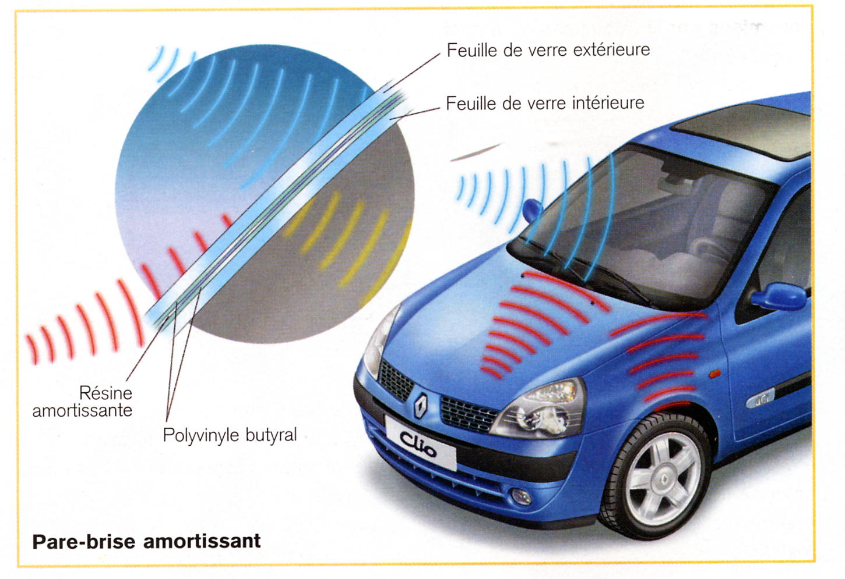

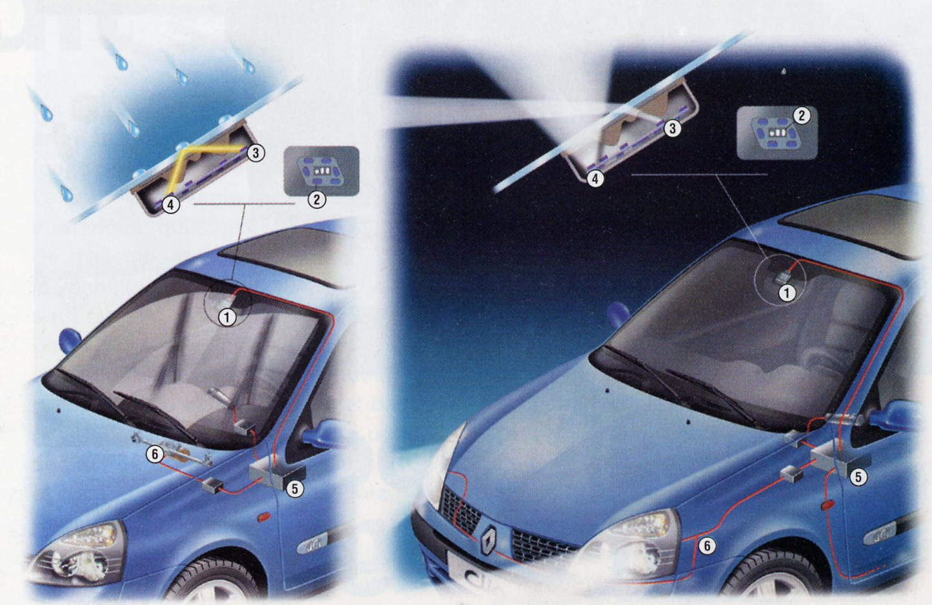

Pare-brise classique…mais de plus en plus sophistiqué
Une propriété d’un nouveau genre : athermique
D’autres propriétés du même genre : électrochrome, hydrophobe, anti-bruit, récepteur/émetteur d’informations, …
« Nous ne faisons plus des pare-brise : nous faisons des interfaces isolantes communicantes

Slide 6
…« plateformes d’Innovation ouverte »

Slide 7
?

Slide 8
Il fallait « sortir du cadre » !

Slide 9
C-K
Un guide et une méthode interprétative
Rule-based design
Expansions in C and K are limited
Innovative design
Expansions are important in C and K
Evaluation criteria:
Quality, Cost, Delay
Evaluation criteria: Variety, Value, Originality, Robustness
Notes:
9

Slide 10
Le projet ANR "Lien social, habitat et situations de fragilité dans la ville innovante de 2030 » (LISOHASIF)
C/K : une modélisation du raisonnement de conception
Ateliers DKCP : une application de la théorie C/K
L’organisation du projet LISOHASIF : les phases D, K, C et P
Politiques publiques innovantes, fabrique innovante des politiques publiques

Slide 11
Les ateliers DKCP®
Une application de la théorie C/K de la conception
Un dispositif progressivement mis au point, testé, étendu, professionnalisé grâce à des recherches et applications collaboratives (RATP, Thalès, Vallourec, Turbomeca, Merck Millipore, ANR, RFF, SAFRAN …)
Principe :
Une phase D de définition du thème d’innovation
Une phase K de mutualisation intensive des connaissances
Une phase C : détermination de concepts déclencheurs (projecteurs conceptuels) puis atelier de conception proprement dit
Une phase P : transformer les concepts et connaissances produits en propositions de divers types.

Slide 12
DKCP® : Le processus
Define
Concept
Formuler les « concepts projecteurs »
Séminaire C : Explorer à partir des concepts projecteurs
Cadrer l’action : enjeux, ressources, calendrier, ….
Préciser le « champ d’innovation initial / concept initial C0 »
Identifier les « poches de connaissances » initiales à explorer,
Organiser le pilotage stratégique et opérationnel
D
C
P
K1
K2
Kn
Mobiliser les connaissances existantes
Acquérir des connaissances nouvelles
Mutualiser les connaissances
Knowledge
Élaborer une stratégie de conception
Proposals
3 à 6 mois – 30 à 60 participants

Slide 13
« Régulation et circulation des trains 2030 »
  Quel paysage ferroviaire et quelles externalités du réseau ferré français?
    Quels nouveaux services à fournir aux entreprises ferroviaires ?
    Quelle régulation ?
    Quelles places pour les nouvelles technologies (information,..) ?
  Quelle organisation et quelles missions pour les agents des CCR
    Maintien des fonctions historiques (AC et AR) ?
    Evolution des fonctions
    Capacité à traiter le flux d’informations et à remplir les missions
Demande
initiale
Notes:
+ Faire une relecture des enjeux en termes de processus et capacités organisationneles
+ Le besoin d’une approche qui combine stimulation à l’innovation stratégique et pilotage des compétences requises.
+ expliquer les ‘bonnes propriétés’ de la méthode à utiliser

Slide 14
C
D
K
Sélection et exploration des C0 à haut potentiel
Génération c₁….c_{n}
La régulation négociée
La régulation ouverte
Le train collecteur de données
La régulation par les conducteurs
Le repérage des trains en temps réel
La régulation sans sillon
La régulation par les gares, régulation sans centre
Les optimisations sophistiquées
La régulation a-localisée
Les nouvelles cartographies
Le réseau étanche
Les sillons simultanés
Le centre de régulation prestataire (de services)
La régulation seamless (sans coutures)
La régulation qui supprime les arrêts inutiles en pleine voie
en cas d’incident
L’incident sans impact
Le train 100 % garanti sans problèmes
Le centre de régulation embarqué
Réseau « affordant »
Réseau banalisé (tout conducteur peut y conduire un train,
même sans préparation)
La géolocalisation universelle (on sait toujours où est tout)
« my sillon » (par analogie : my SAP, etc.)
Les yeux et les oreilles du régulateur
La régulation à domicile (les régulateurs sont chez eux)
Le centre de régulation « cluster »
La régulation négociée
et ouverte
D
K
La régulation
embarquée
Le centre de régulation
prestataire de services

Slide 15
La régulation négociée
et ouverte
C
K
La régulation négociée
et ouverte
K sur nature et rôles des parties prenantes
entre
régulateurs
entre
régulateur(s)
et EF(s)
entre
régulateur(s)
et clients
finaux
K sur clients finaux
(particuliers,
groupements,
entreprises…)
K sur intermédiation
(mandataires, entremetteurs,
agrégateurs, infomédiaires…)
K sur apports
d’informations
par le client final
entre régulateur(s) et clients, fournisseurs et partenaires extérieurs à la régulation

Slide 16
La régulation négociée
et ouverte (suite)
C
K
La régulation négociée
et ouverte
K sur clients finaux
(particuliers, groupements,
entreprises…)
K sur intermédiation
(mandataires, entremetteurs, agrégateurs, infomédiaires…)
K sur apports d’informations
par le client final
entre régulateur(s) et clients, fournisseurs et partenaires extérieurs à la régulation
en changeant
le business
model
sans changer
le business
model
K sur Situation actuelle :
EF (demande de sillons) ----> RFF (attribution des sillons) ----> EF
K sur business models en général (marchés bifaces, freemium, plateforme, etc.)
Situation future possible :
Clients (demande de transport) ----> RFF (transmission des demandes) ----> EF(propositions) ------> RFF (sélection des propositions) ----> clients
Marketing de la relation client
Négociations à critères multiples
Optimisations sophistiquées
Concertations y compris en régime non dégradé
Interventions du client final dans la régulation en temps réel ou légèrement différé
« courtier en EF »

Slide 17
Le projet ANR "Lien social, habitat et situations de fragilité dans la ville innovante de 2030 » (LISOHASIF)
C/K : une modélisation du raisonnement de conception
Ateliers DKCP : une application de la théorie C/K
L’organisation du projet LISOHASIF : les phases D, K, C et P
Politiques publiques innovantes, fabrique innovante des politiques publiques

Slide 19
Le projet ANR "Lien social, habitat et situations de fragilité dans la ville innovante de 2030 » (LISOHASIF)
C/K : une modélisation du raisonnement de conception
Ateliers DKCP : une application de la théorie C/K
L’organisation du projet LISOHASIF : les phases D, K, C et P
Politiques publiques innovantes, fabrique innovante des politiques publiques ?

